Slide 1
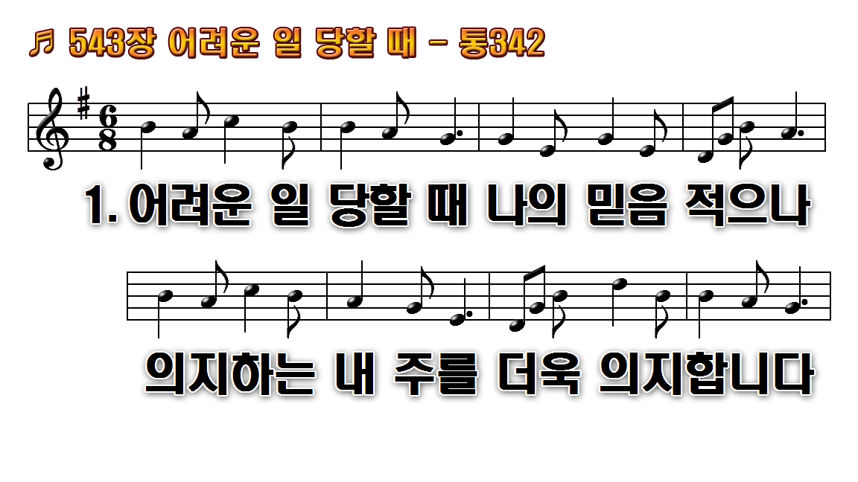
1.어려운 일 당할 때 나의 믿음
2.성령께서 내 마음 밝히
3.밝을 때에 노래와 어둘 때에
4.생명 있을 동안에 예수

Slide 2
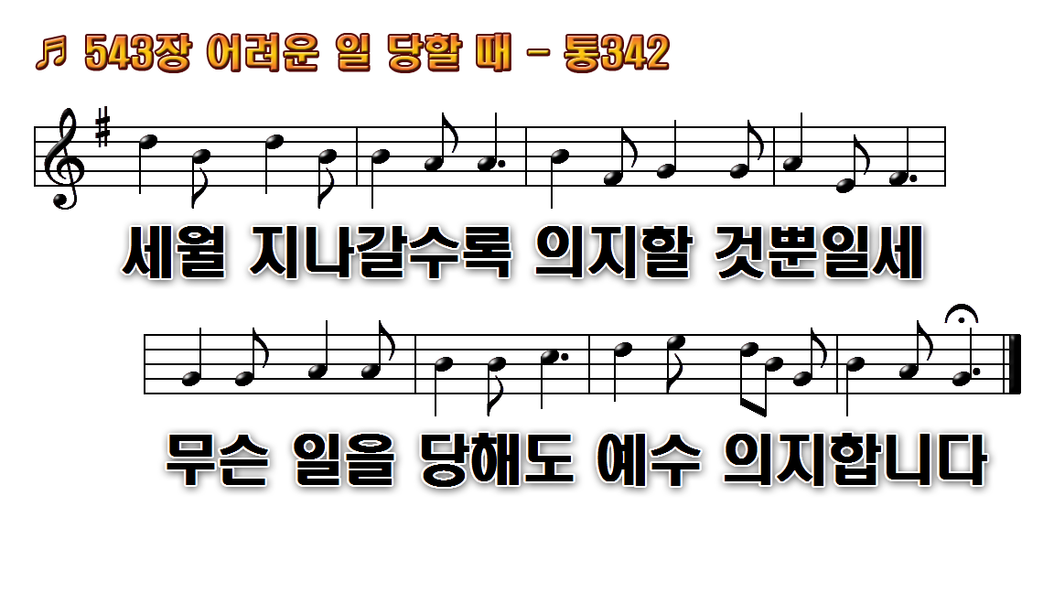
1.어려운 일 당할 때 나의 믿음
2.성령께서 내 마음 밝히
3.밝을 때에 노래와 어둘 때에
4.생명 있을 동안에 예수

Slide 3
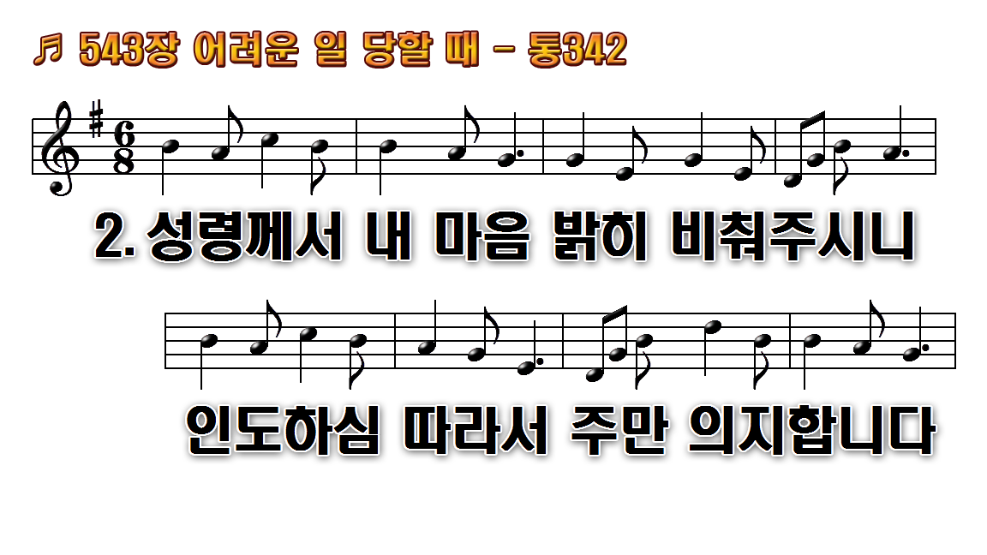
1.어려운 일 당할 때 나의 믿음
2.성령께서 내 마음 밝히
3.밝을 때에 노래와 어둘 때에
4.생명 있을 동안에 예수

Slide 4
1.어려운 일 당할 때 나의 믿음
2.성령께서 내 마음 밝히
3.밝을 때에 노래와 어둘 때에
4.생명 있을 동안에 예수

Slide 5

1.어려운 일 당할 때 나의 믿음
2.성령께서 내 마음 밝히
3.밝을 때에 노래와 어둘 때에
4.생명 있을 동안에 예수

Slide 6
1.어려운 일 당할 때 나의 믿음
2.성령께서 내 마음 밝히
3.밝을 때에 노래와 어둘 때에
4.생명 있을 동안에 예수

Slide 7

1.어려운 일 당할 때 나의 믿음
2.성령께서 내 마음 밝히
3.밝을 때에 노래와 어둘 때에
4.생명 있을 동안에 예수

Slide 8
1.어려운 일 당할 때 나의 믿음
2.성령께서 내 마음 밝히
3.밝을 때에 노래와 어둘 때에
4.생명 있을 동안에 예수

Slide 9

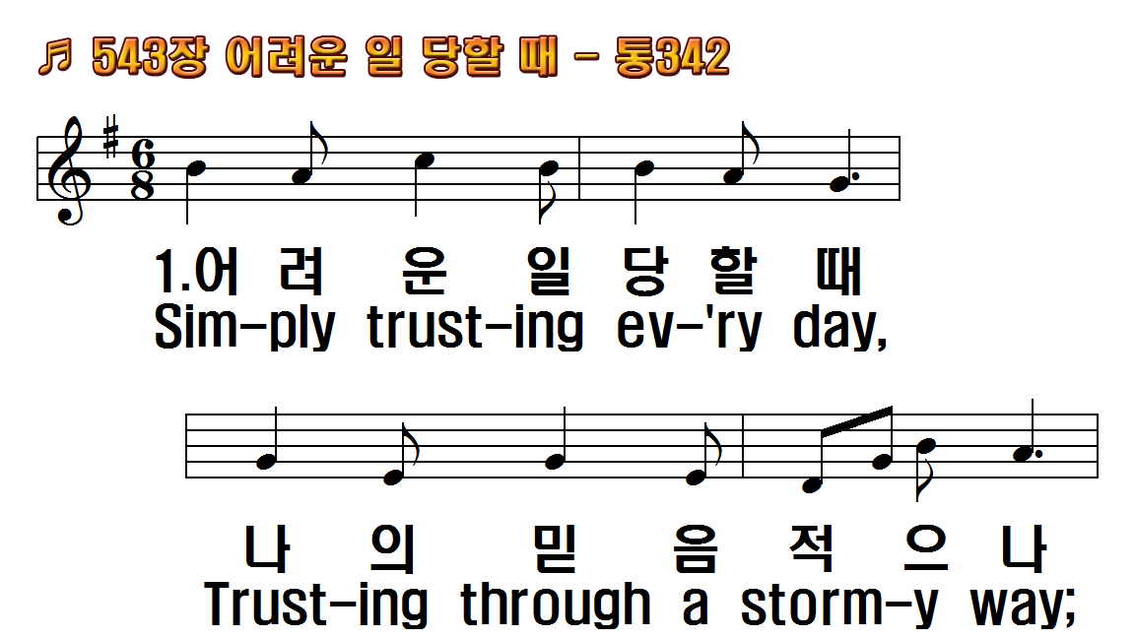
1.어려운 일 당할 때
2.성령께서 내 마음
3.밝을 때에 노래와
4.생명 있을 동안에
후.세월 지나 갈수록
1.Simply trusting ev'ry
2.Brightly doth His Spirit
3.Singing if my way is
4.Trusting Him whilst life
R.Trusting as the

Slide 10
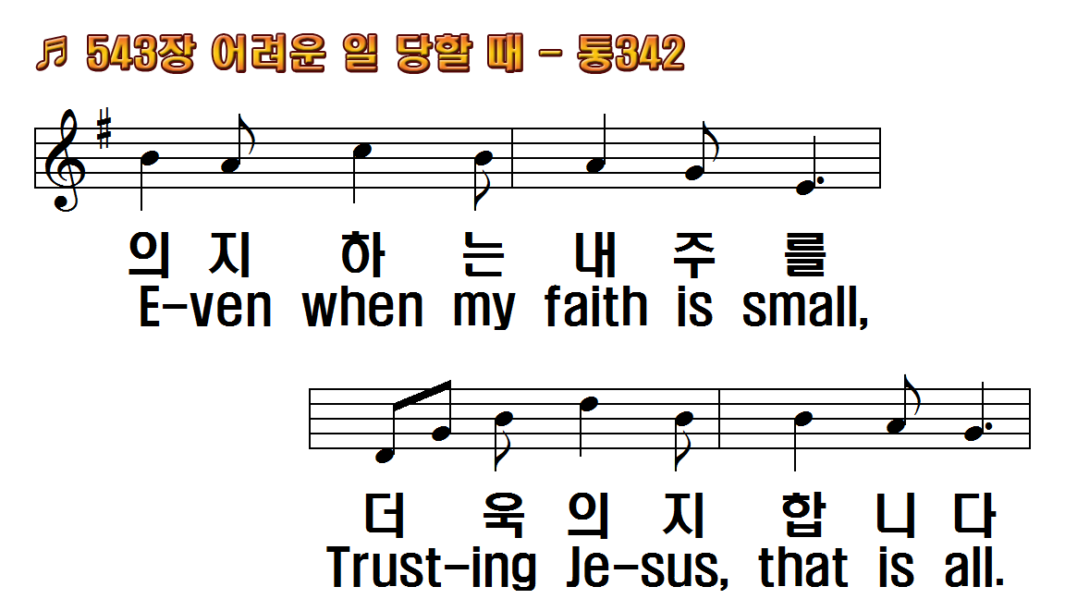
1.어려운 일 당할 때
2.성령께서 내 마음
3.밝을 때에 노래와
4.생명 있을 동안에
후.세월 지나 갈수록
1.Simply trusting ev'ry
2.Brightly doth His Spirit
3.Singing if my way is
4.Trusting Him whilst life
R.Trusting as the

Slide 11
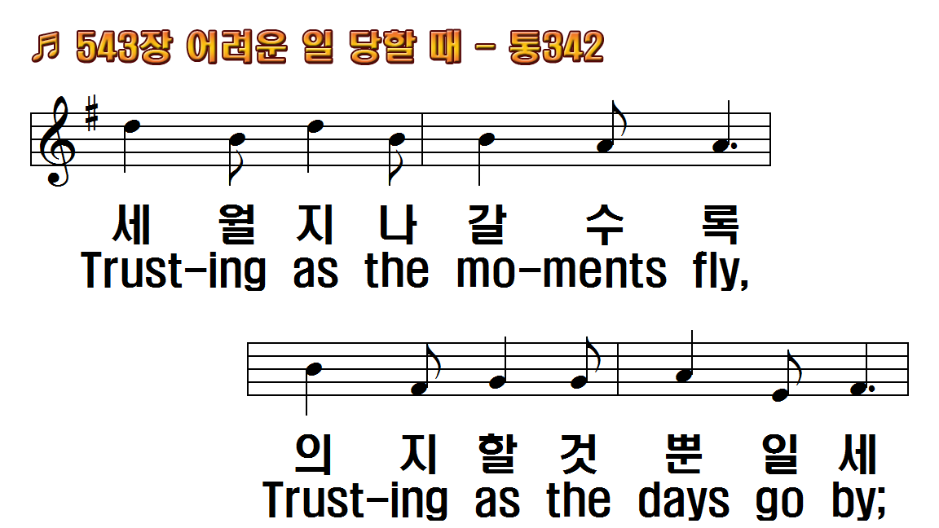
1.어려운 일 당할 때
2.성령께서 내 마음
3.밝을 때에 노래와
4.생명 있을 동안에
후.세월 지나 갈수록
1.Simply trusting ev'ry
2.Brightly doth His Spirit
3.Singing if my way is
4.Trusting Him whilst life
R.Trusting as the

Slide 12
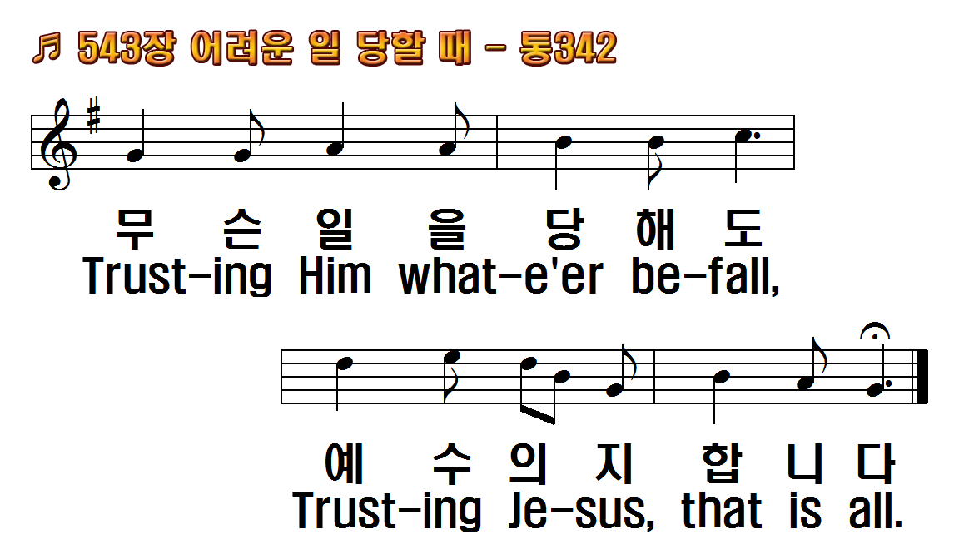
1.어려운 일 당할 때
2.성령께서 내 마음
3.밝을 때에 노래와
4.생명 있을 동안에
후.세월 지나 갈수록
1.Simply trusting ev'ry
2.Brightly doth His Spirit
3.Singing if my way is
4.Trusting Him whilst life
R.Trusting as the

Slide 13
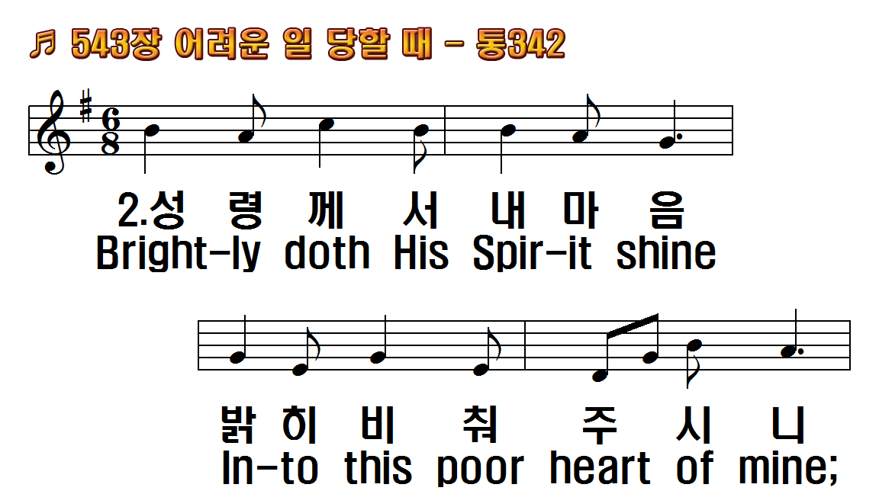
1.어려운 일 당할 때
2.성령께서 내 마음
3.밝을 때에 노래와
4.생명 있을 동안에
후.세월 지나 갈수록
1.Simply trusting ev'ry
2.Brightly doth His Spirit
3.Singing if my way is
4.Trusting Him whilst life
R.Trusting as the

Slide 14
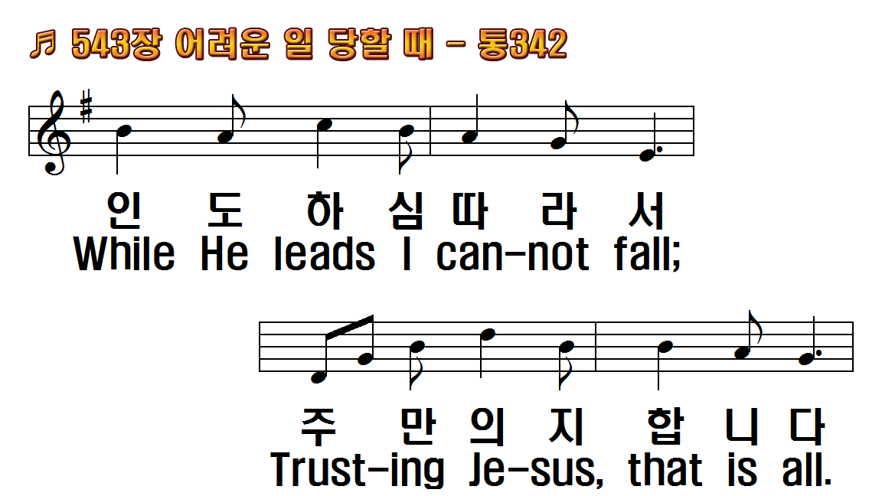
1.어려운 일 당할 때
2.성령께서 내 마음
3.밝을 때에 노래와
4.생명 있을 동안에
후.세월 지나 갈수록
1.Simply trusting ev'ry
2.Brightly doth His Spirit
3.Singing if my way is
4.Trusting Him whilst life
R.Trusting as the

Slide 15
1.어려운 일 당할 때
2.성령께서 내 마음
3.밝을 때에 노래와
4.생명 있을 동안에
후.세월 지나 갈수록
1.Simply trusting ev'ry
2.Brightly doth His Spirit
3.Singing if my way is
4.Trusting Him whilst life
R.Trusting as the

Slide 16
1.어려운 일 당할 때
2.성령께서 내 마음
3.밝을 때에 노래와
4.생명 있을 동안에
후.세월 지나 갈수록
1.Simply trusting ev'ry
2.Brightly doth His Spirit
3.Singing if my way is
4.Trusting Him whilst life
R.Trusting as the

Slide 17
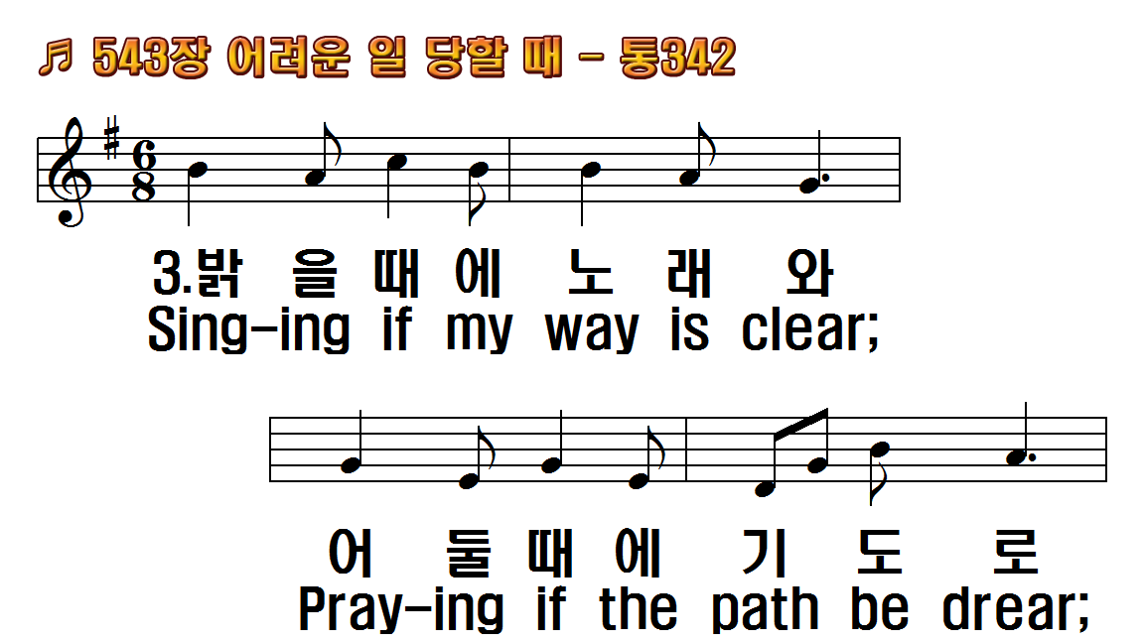
1.어려운 일 당할 때
2.성령께서 내 마음
3.밝을 때에 노래와
4.생명 있을 동안에
후.세월 지나 갈수록
1.Simply trusting ev'ry
2.Brightly doth His Spirit
3.Singing if my way is
4.Trusting Him whilst life
R.Trusting as the

Slide 18
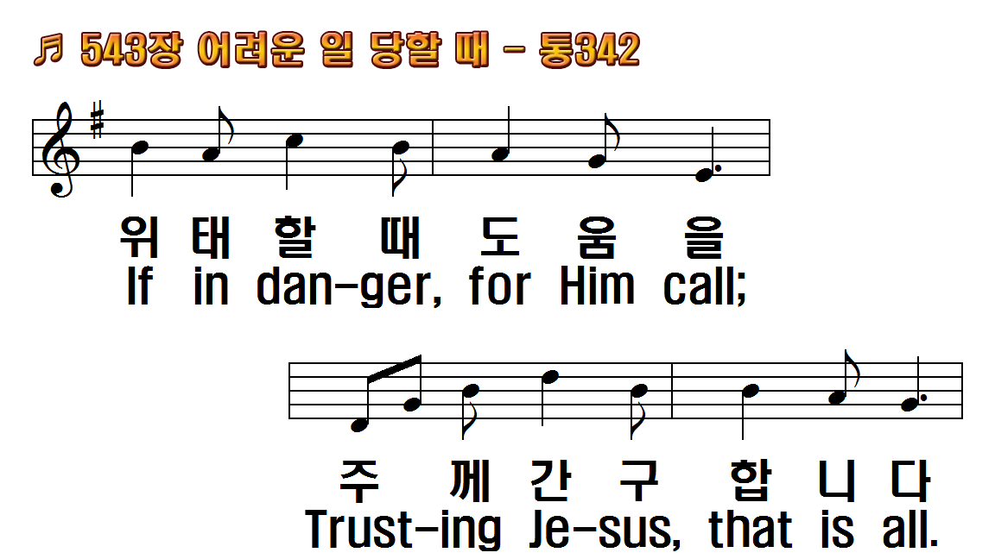
1.어려운 일 당할 때
2.성령께서 내 마음
3.밝을 때에 노래와
4.생명 있을 동안에
후.세월 지나 갈수록
1.Simply trusting ev'ry
2.Brightly doth His Spirit
3.Singing if my way is
4.Trusting Him whilst life
R.Trusting as the

Slide 19
1.어려운 일 당할 때
2.성령께서 내 마음
3.밝을 때에 노래와
4.생명 있을 동안에
후.세월 지나 갈수록
1.Simply trusting ev'ry
2.Brightly doth His Spirit
3.Singing if my way is
4.Trusting Him whilst life
R.Trusting as the

Slide 20
1.어려운 일 당할 때
2.성령께서 내 마음
3.밝을 때에 노래와
4.생명 있을 동안에
후.세월 지나 갈수록
1.Simply trusting ev'ry
2.Brightly doth His Spirit
3.Singing if my way is
4.Trusting Him whilst life
R.Trusting as the

Slide 21
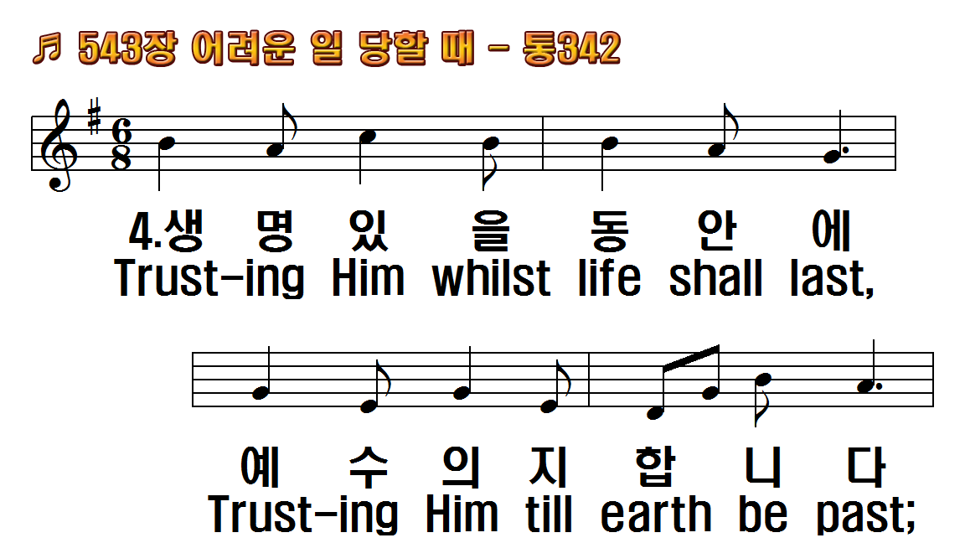
1.어려운 일 당할 때
2.성령께서 내 마음
3.밝을 때에 노래와
4.생명 있을 동안에
후.세월 지나 갈수록
1.Simply trusting ev'ry
2.Brightly doth His Spirit
3.Singing if my way is
4.Trusting Him whilst life
R.Trusting as the

Slide 22
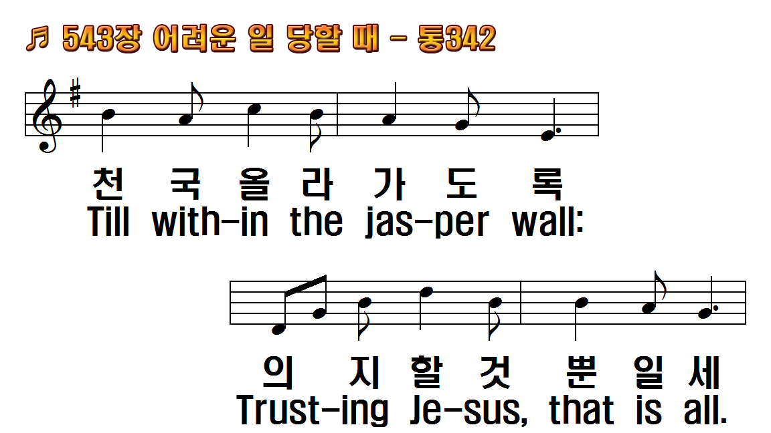
1.어려운 일 당할 때
2.성령께서 내 마음
3.밝을 때에 노래와
4.생명 있을 동안에
후.세월 지나 갈수록
1.Simply trusting ev'ry
2.Brightly doth His Spirit
3.Singing if my way is
4.Trusting Him whilst life
R.Trusting as the

Slide 23
1.어려운 일 당할 때
2.성령께서 내 마음
3.밝을 때에 노래와
4.생명 있을 동안에
후.세월 지나 갈수록
1.Simply trusting ev'ry
2.Brightly doth His Spirit
3.Singing if my way is
4.Trusting Him whilst life
R.Trusting as the

Slide 24
1.어려운 일 당할 때
2.성령께서 내 마음
3.밝을 때에 노래와
4.생명 있을 동안에
후.세월 지나 갈수록
1.Simply trusting ev'ry
2.Brightly doth His Spirit
3.Singing if my way is
4.Trusting Him whilst life
R.Trusting as the

